Slide 1
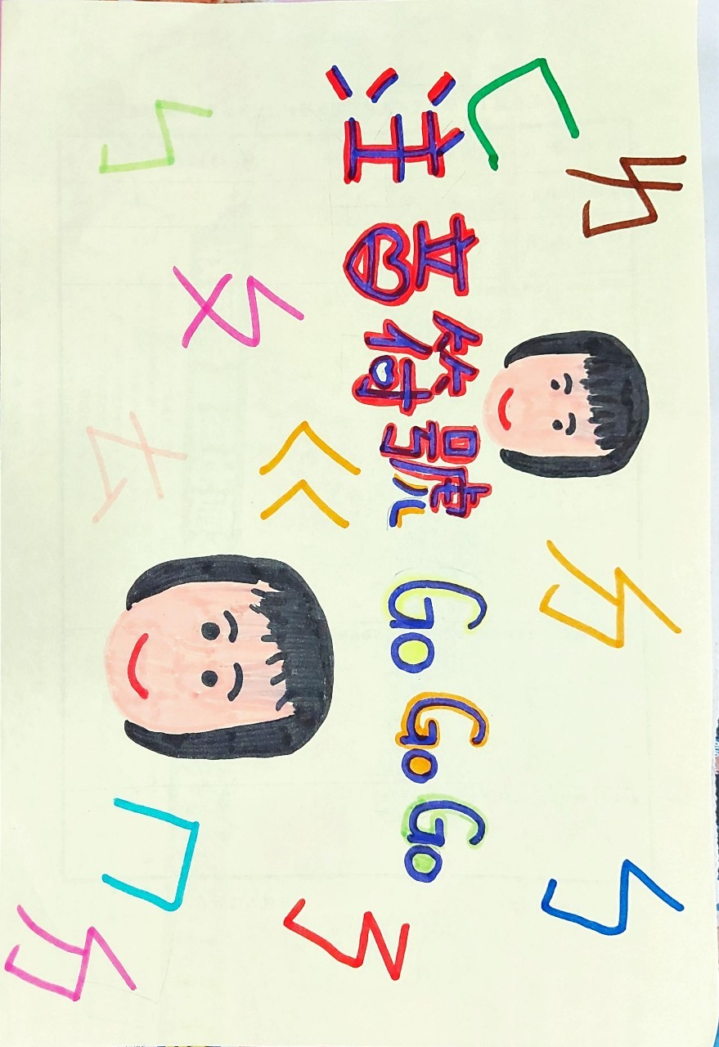
注音符號 GO!GO!GO!
四年愛班 彭哲真

Slide 2
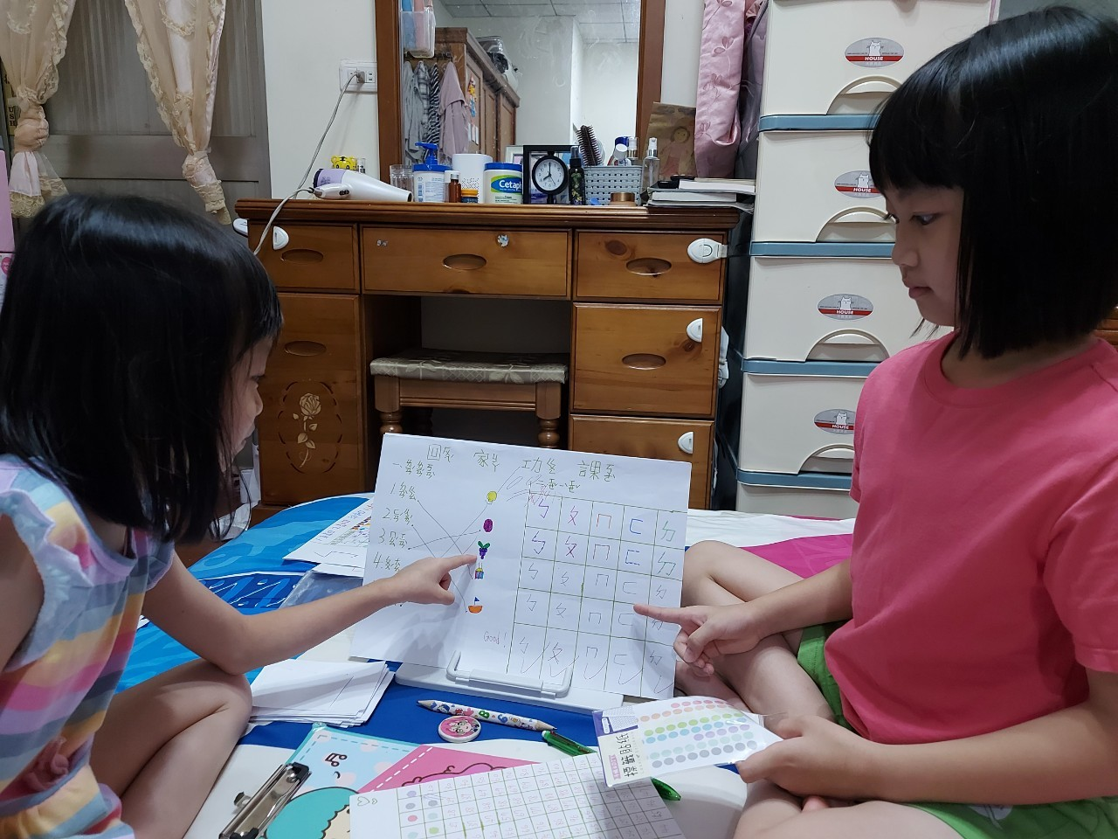
動機
因為妹妹要準備上國小了，所以我想藉由這個機會幫助妹妹，順便練習自己的表達能力。

Slide 3
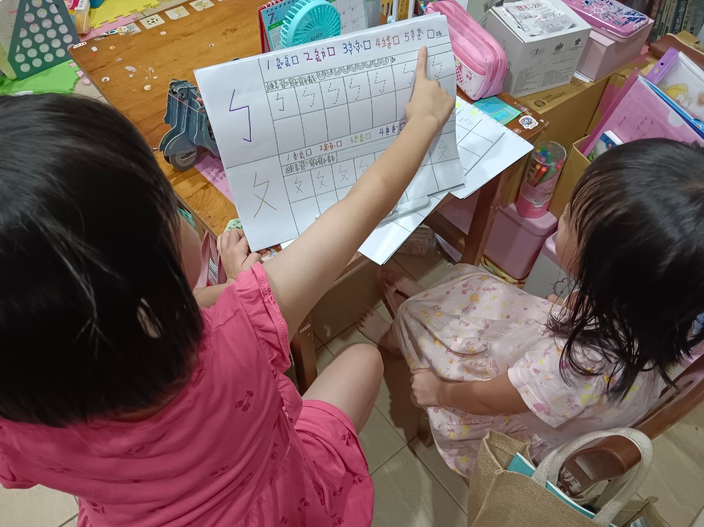
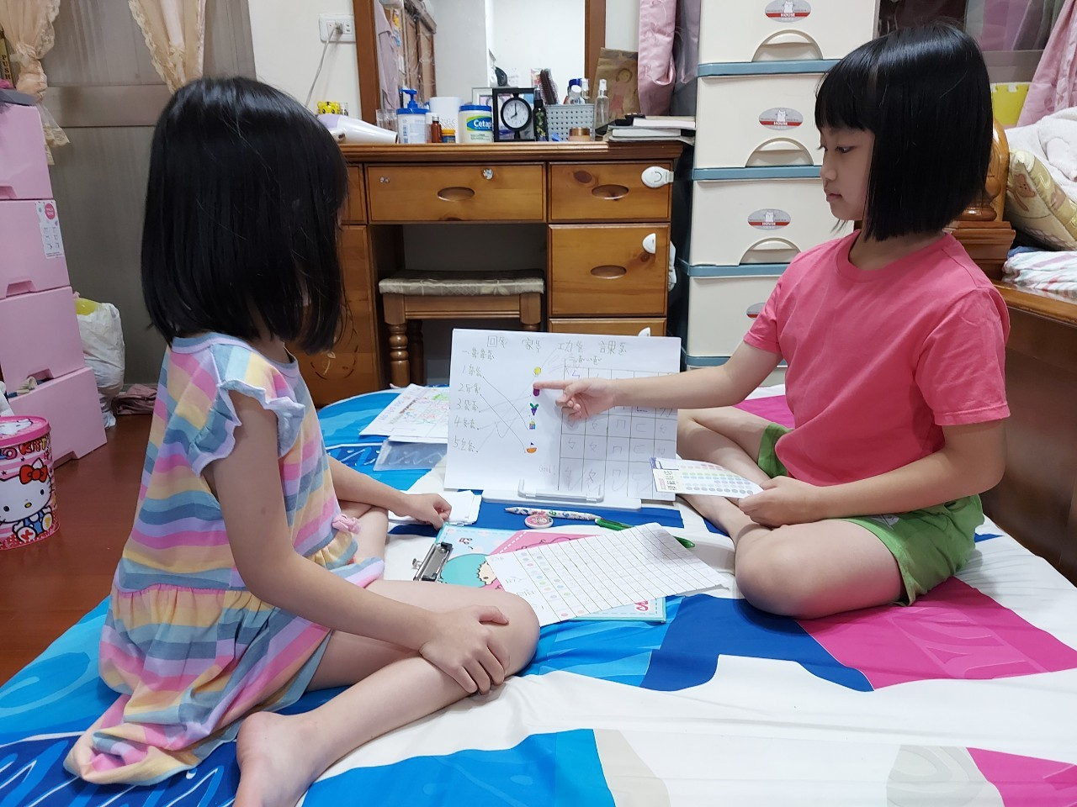
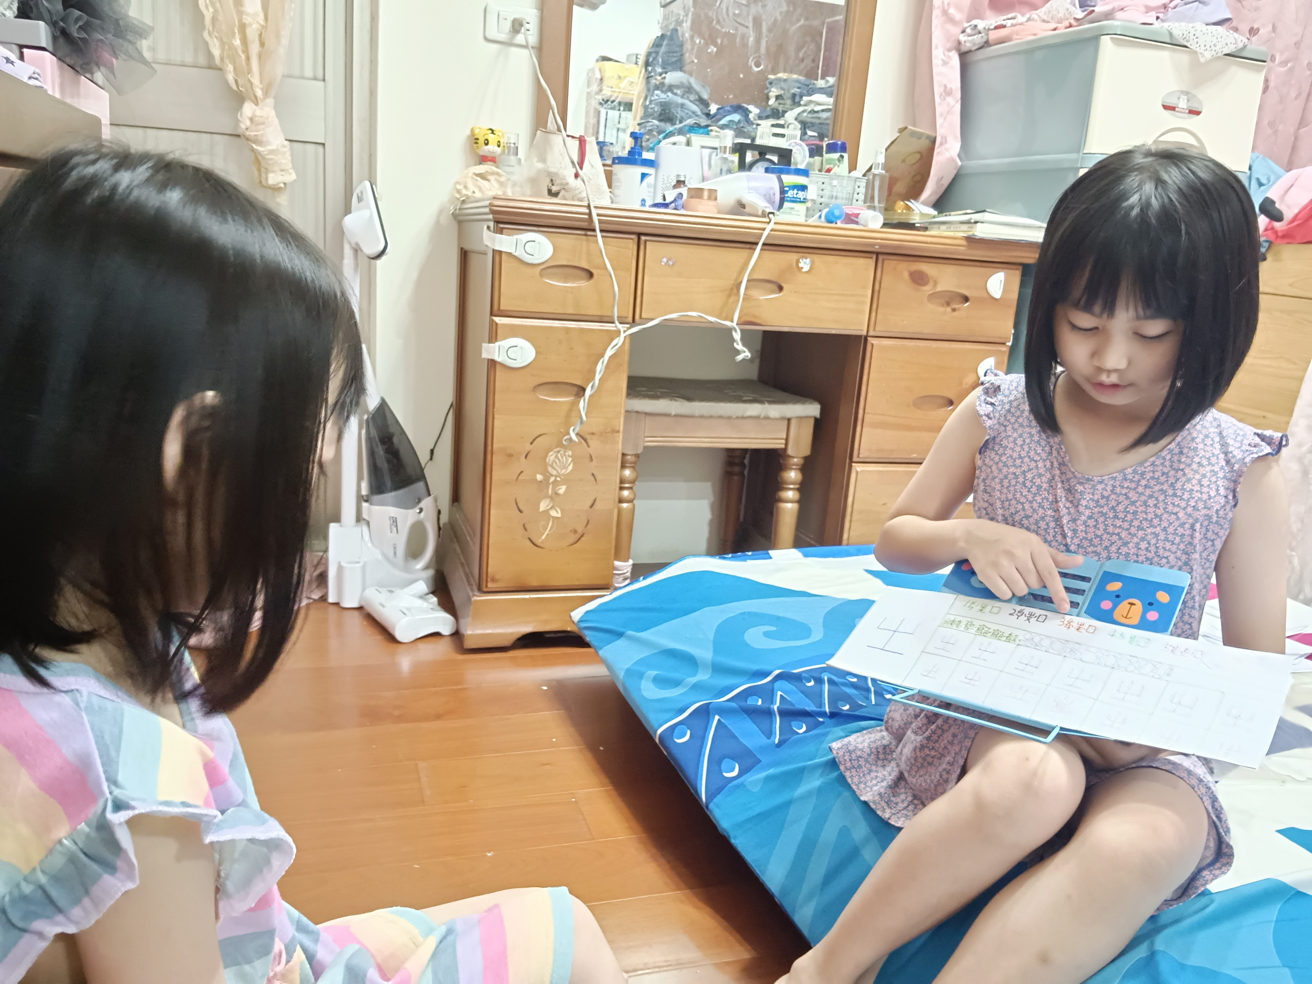
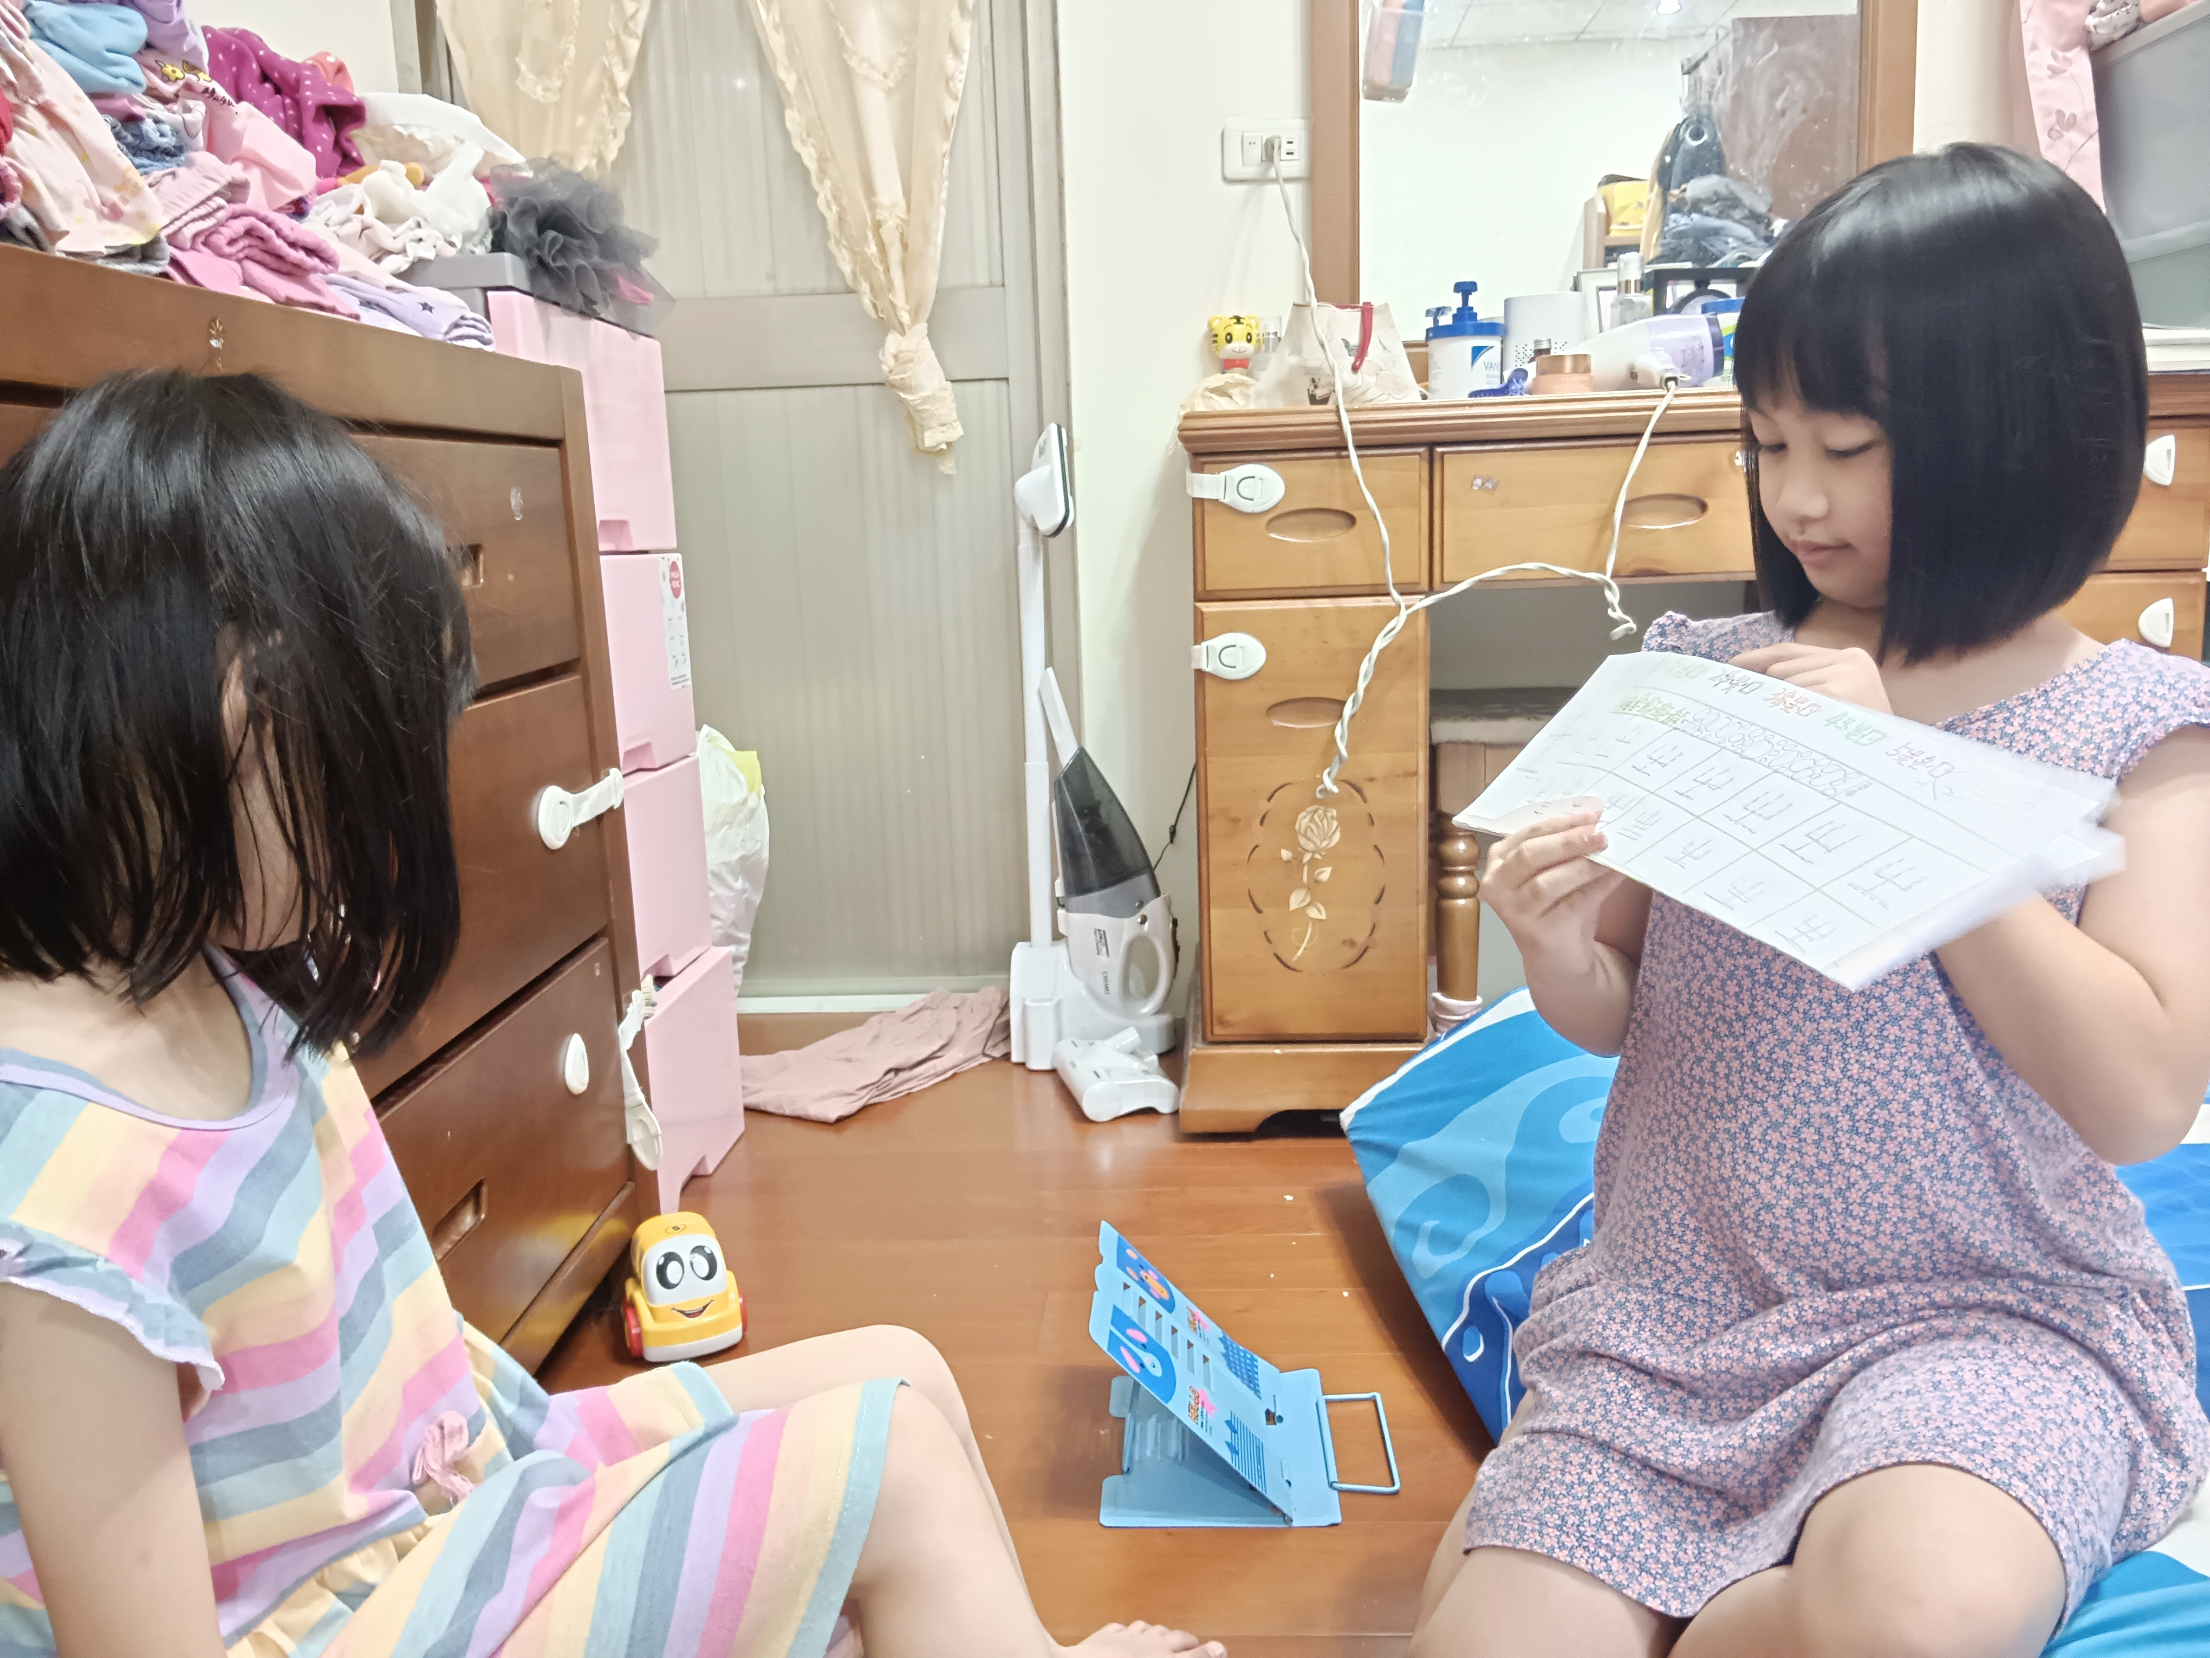
教學過程
01
02
03
04
第一次從ㄅ開始教到ㄉ
第三次從ㄏ開始教到ㄓ
我發現妹妹漸漸覺得無趣 不耐煩……
第二次從ㄊ開始教到ㄎ

Slide 4
遇到的困難
妹妹有時候心情不好，或是覺得很無聊，導致不想學習。

Slide 5
解決的方法
我和爸爸媽媽討論如何克服這個困難，後來我們想到妹妹喜歡玩桌遊，所以想想看可不可以設計有關注音符號的桌遊，我試了改編大富翁、蛇棋、賓果。

Slide 6
心得
一、當妹妹沒有學習興趣，配合度不好時，必須要有耐心教她外，也要試著想想有沒有其他更好的方法，因此體會到當老師的辛苦及困難處。
二、發現問題跟家人討論可以得到靈感，例如：改用遊戲的方式，讓妹妹在遊戲中學習，可以增加她的興趣。
三、當妹妹學會注音符號時，不但對她進入小學有幫助外，自己也覺得很有成就感，助人又助己。

Slide 7
觀賞教學及桌遊影片
1.教學影片
2.蛇棋介紹影片
3.蛇棋示範影片
4.賓果遊戲介紹影片

Slide 8
~感謝大家的聆聽~
~

